Slide 1
TRƯỜNG THCS CÁT LÁI
SINH HỌC 7
BÀI 40: ĐA DẠNG VÀ ĐẶC ĐIỂM CHUNG CỦA LỚP BÒ SÁT
Giáo viên: Nguyễn Thị Hồng Xoan

Slide 2
Em hãy kể tên một vài đại diện của lớp Bò sát mà em biết?

Slide 3
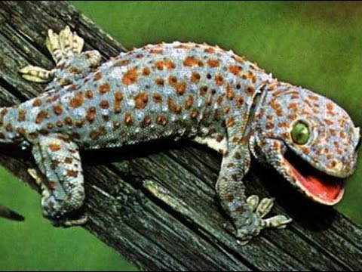
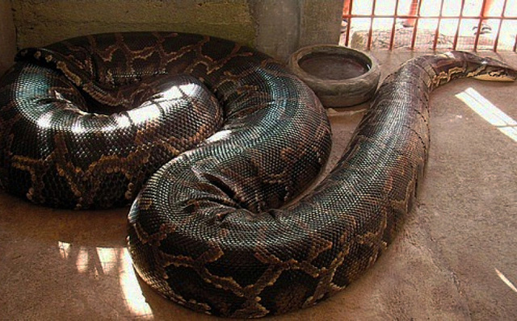
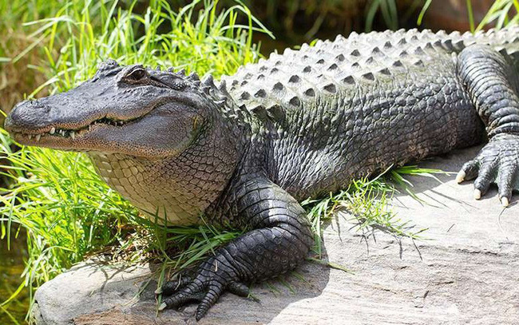
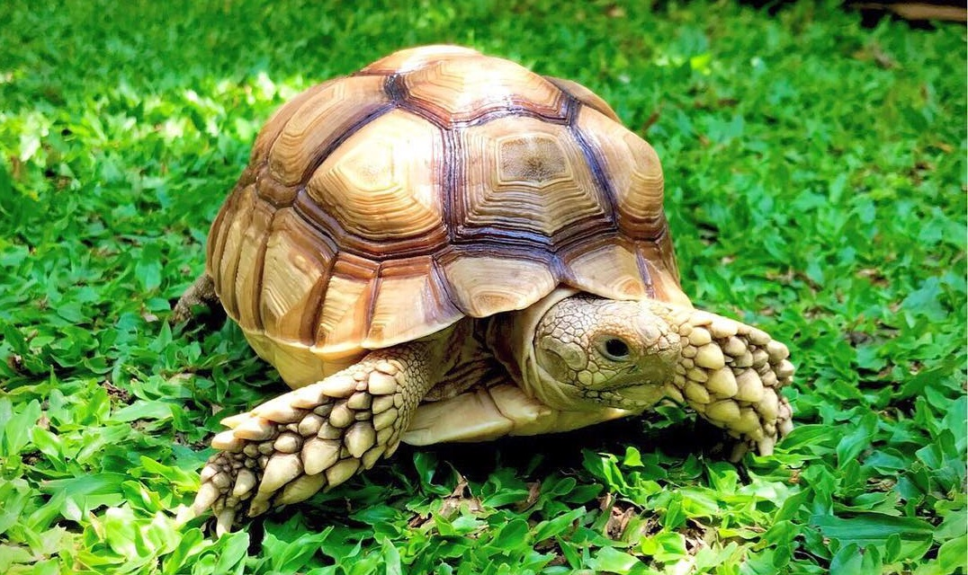
Tắc kè
Trăn
Cá sấu
Rùa

Slide 4
LỚP BÒ SÁT
BÀI 40:
ĐA DẠNG VÀ ĐẶC ĐIỂM CHUNG
CỦA LỚP BÒ SÁT

Slide 5
LỚP BÒ SÁT
Tiết 44: BÀI 40: ĐA DẠNG VÀ ĐẶC ĐIỂM CHUNG
CỦA LỚP BÒ SÁT
I
Đa dạng của Bò sát
II
Các loài khủng long
III
Đặc điểm chung
IV
Vai trò

Slide 6
BÀI 40: ĐA DẠNG VÀ ĐẶC ĐIỂM CHUNG
CỦA LỚP BÒ SÁT
I
Đa dạng của Bò sát
Đọc thông tin mục I- SGK cho biết hiện nay lớp Bò sát có khoảng bao nhiêu loài và được chia thành mấy bộ?
Trên thế giới có khoảng 6500 loài bò sát. Ở Việt Nam đã phát hiện 271 loài.
Bò sát hiện nay được xếp thành 4 bộ.

Slide 7
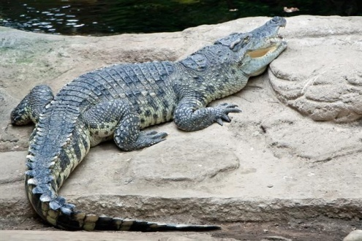
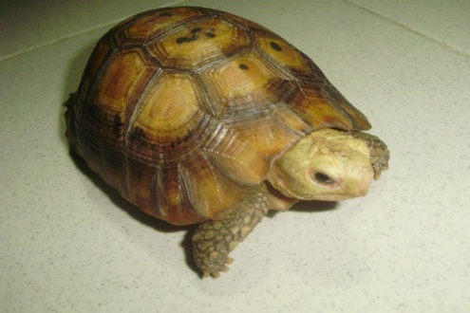
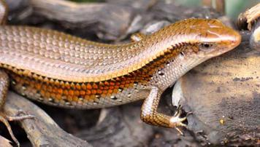
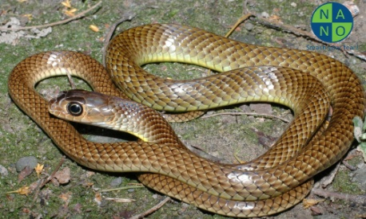
LỚP BÒ SÁT
Da khô, có vảy sừng, sinh sản trên cạn
Hàm có răng, không có mai và yếm
Hàm không có răng, có mai và yếm
Hàm ngắn, có răng nhỏ mọc trên hàm. Trứng có màng dai bao bọc
Hàm rất dài, có nhiều răng, nhọn sắc, mọc trong lỗ chân răng. Trứng có vỏ đá vôi bao bọc
Bộ có vảy
Bộ rùa
Bộ cá sấu
Không có chi
Không có màng nhĩ
Có chi, màng nhĩ rõ

Slide 8
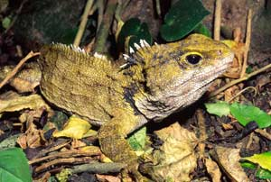
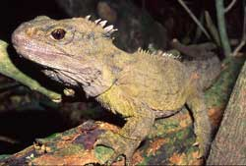
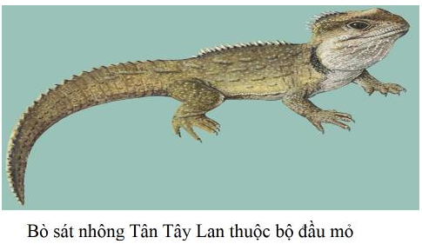
Bộ Đầu Mỏ
Nhông Tân Tây Lan

Slide 9
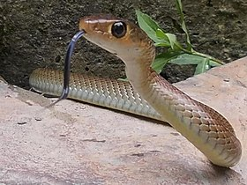
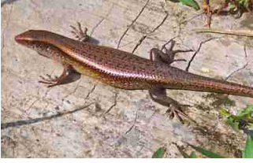
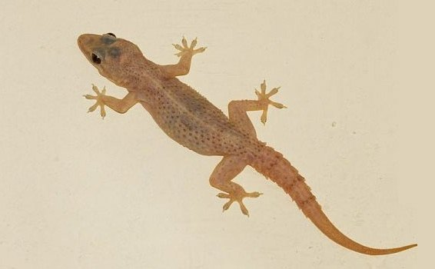
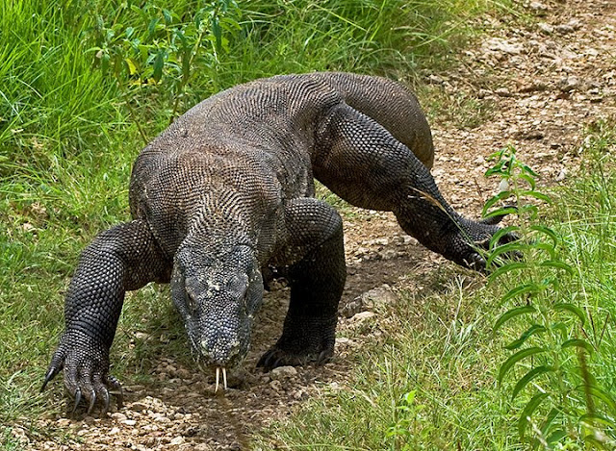
Bộ Có vảy
Rắn
Thằn lằn bóng đuôi dài
Thằn lằn
Rồng Komodo

Slide 10
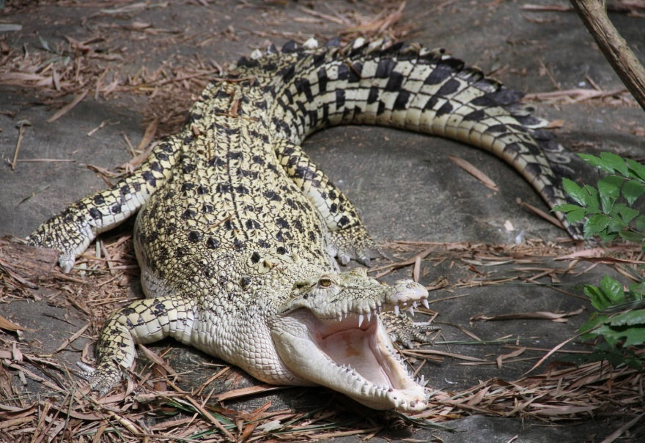
Bộ Cá sấu
Cá sấu Xiêm
Cá sấu hoa cà

Slide 11
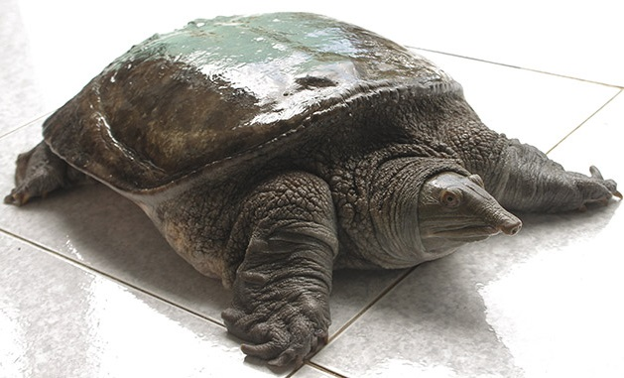
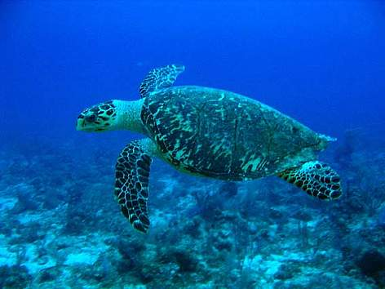
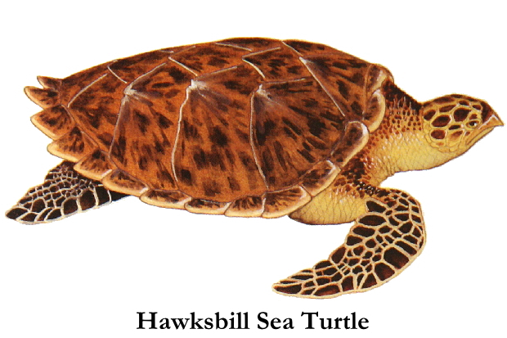
Bộ Rùa
Rùa núi vàng
Ba ba
Rùa biển
Đồi mồi

Slide 12
BÀI 40: ĐA DẠNG VÀ ĐẶC ĐIỂM CHUNG
CỦA LỚP BÒ SÁT
I
Đa dạng của Bò sát
Hãy nêu đặc điểm cơ bản để phân biệt bộ Có vảy, bộ Cá sấu và bộ Rùa?

Slide 13
Hãy nêu đặc điểm cơ bản để phân biệt bộ Có vảy, bộ Cá sấu và bộ Rùa?
Đặc điểm cấu tạo Tên bộ | Mai và yếm | Hàm và răng | Vỏ trứng
Có vảy
Cá sấu
Rùa
Không có
Hàm ngắn, răng nhỏ mọc trên hàm
Trứng có màng dai
Không có
Hàm dài, răng lớn mọc trong lỗ chân răng
Có vỏ đá vôi
Có
Hàm không có răng
Vỏ đá vôi

Slide 14
BÀI 40: ĐA DẠNG VÀ ĐẶC ĐIỂM CHUNG
CỦA LỚP BÒ SÁT
I
Đa dạng của Bò sát
Sự đa dạng của lớp Bò sát thể hiện ở đặc điểm nào?
Lớp bò sát rất đa dạng được thể hiện ở các đạc điểm:
Số loài lớn (6500 loài), chia thành 4 bộ.
Có lối sống và môi trường sống phong phú.

Slide 15
BÀI 40: ĐA DẠNG VÀ ĐẶC ĐIỂM CHUNG
CỦA LỚP BÒ SÁT
II
Các loài khủng long

Slide 16
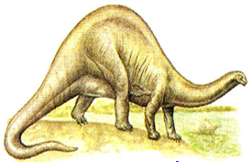
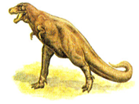
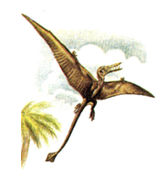
Khủng long
Khủng long sấm
Khủng long bạo chúa
Khủng long cổ dài
Khủng long cánh
Khủng long cá

Slide 17
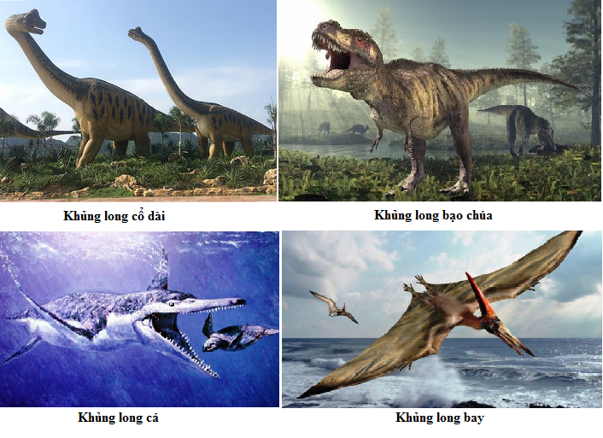

Slide 18
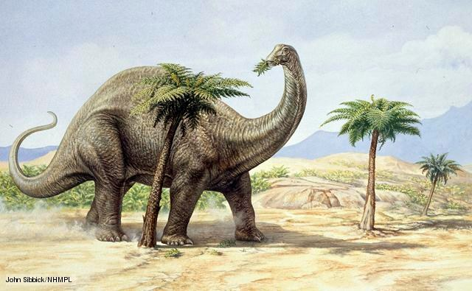
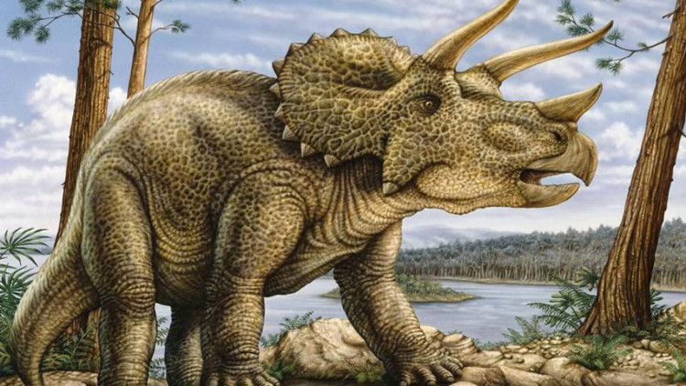
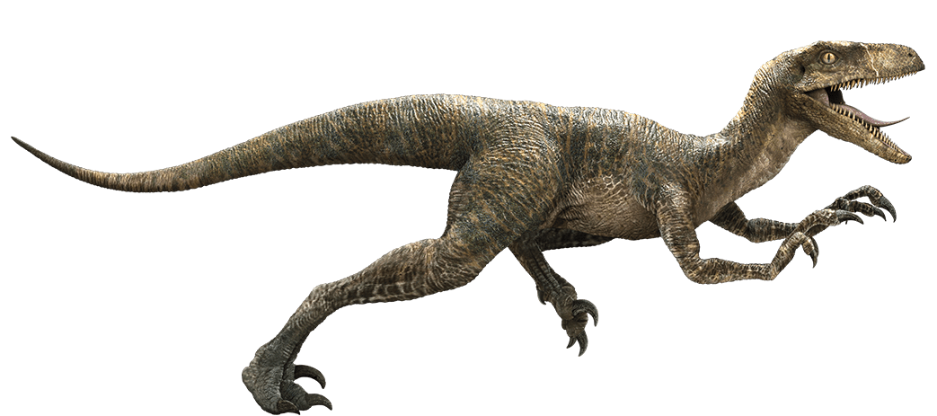
Khủng long sấm
Khủng long ba sừng

Slide 19
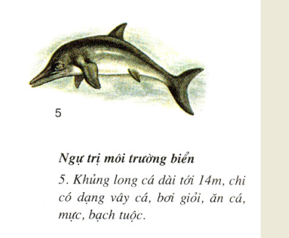
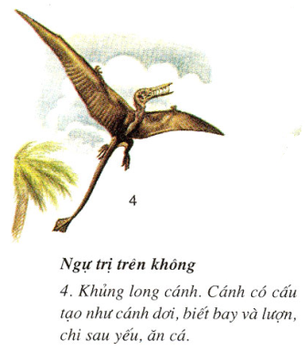
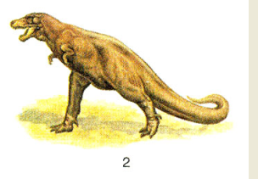
❑ Quan sát, đọc chú thích hình 40.2, nêu đặc điểm của khủng long cá, khủng long cánh và khủng long bạo chúa thích nghi với đời sống của chúng.
Hình 40.2: Một số loài khủng long điển hình

Slide 20
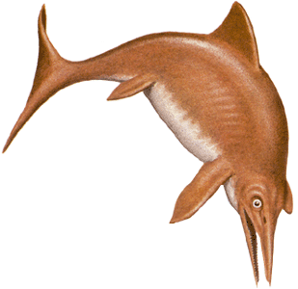
Nêu đặc điểm của khủng long cá thích nghi với đời sống dưới nước?
Khủng long cá:
Chi có dạng vây cá.

Slide 21
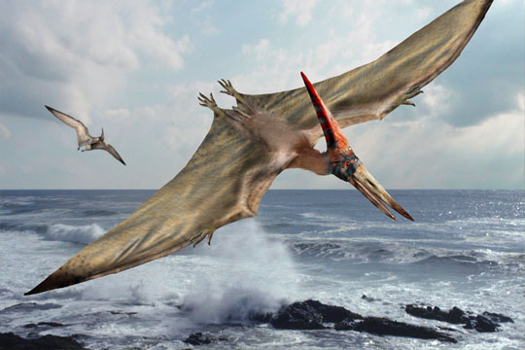
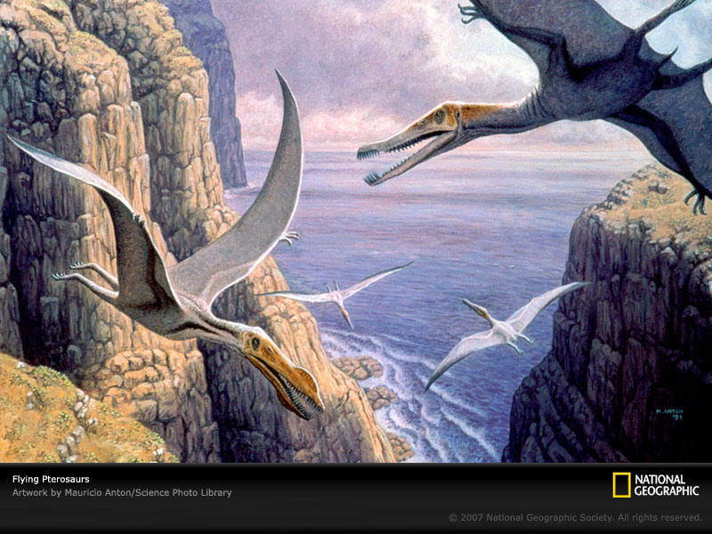
Nêu đặc điểm của khủng long cánh thích nghi với đời sống bay lượn trên không?
* Khủng long cánh: cánh có cấu tạo như cánh dơi, chi sau yếu.

Slide 22
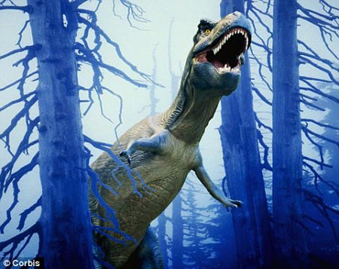
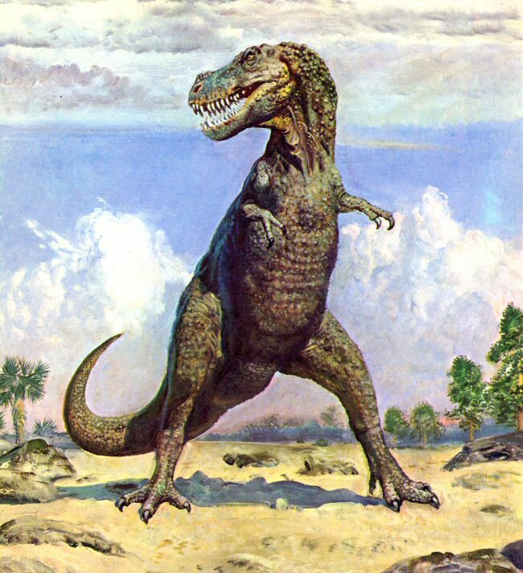
Nêu đặc điểm của khủng long bạo chúa thích nghi với đời sống ăn động vật ở cạn?
* Khủng long bạo chúa: chi trước ngắn có vuốt sắc nhọn, chi sau to khỏe.

Slide 23
BÀI 40: ĐA DẠNG VÀ ĐẶC ĐIỂM CHUNG
CỦA LỚP BÒ SÁT
II
Các loài khủng long
1. Sự ra đời và thời đại phồn thịnh của khủng long
- Tổ tiên của bò sát được hình thành cách đây khoảng 280 – 230 triệu năm.
Nguyên nhân dẫn đến sự ra đời và phồn thịnh của khủng long?
Điều kiện sống thuận lợi, chưa có kẻ thù.
Cấu tạo cơ thể phù hợp với môi trường sống.

Slide 24
BÀI 40: ĐA DẠNG VÀ ĐẶC ĐIỂM CHUNG
CỦA LỚP BÒ SÁT
II
Các loài khủng long
2. Sự diệt vong của khủng long
Nguyên nhân dẫn đến sự diệt vong của khủng long?
Do cạnh tranh với chim, thú.
Do ảnh hưởng của khí hậu và thiên tai.

Slide 25
BÀI 40: ĐA DẠNG VÀ ĐẶC ĐIỂM CHUNG
CỦA LỚP BÒ SÁT
II
Các loài khủng long
Tại sao những loài bò sát cỡ nhỏ vẫn tồn tại và sống sót cho đến ngày nay?

Slide 26
BÀI 40: ĐA DẠNG VÀ ĐẶC ĐIỂM CHUNG
CỦA LỚP BÒ SÁT
III
Đặc điểm chung
Nêu đặc điểm chung của bò sát?

Slide 27
III
Đặc điểm chung
Thích nghi hoàn toàn với đời sống ở cạn
Da khô có vảy sừng
Cổ dài
Màng nhĩ nằm trong hốc tai
Chi yếu có vuốt sắc
Phổi có nhiều ngăn
Tim ba ngăn có vách hụt, hai vòng tuần hoàn.
Trứng có màng dai hoặc vỏ đá vôi bao bọc, giàu noãn
hoàng, thụ tinh trong
Là động vật biến nhiệt

Slide 28
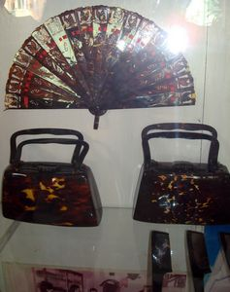
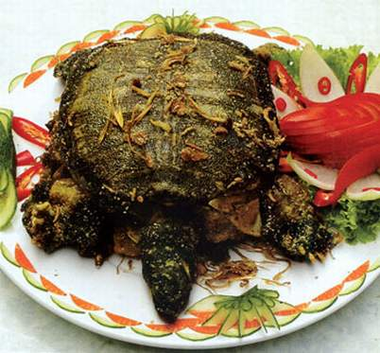
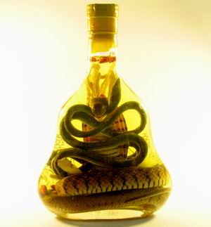
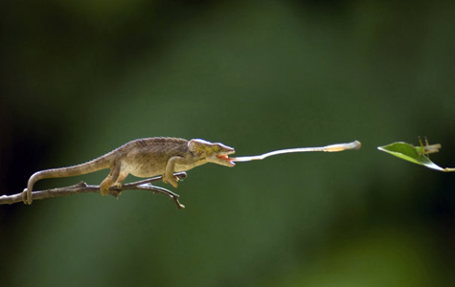
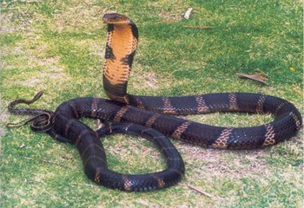
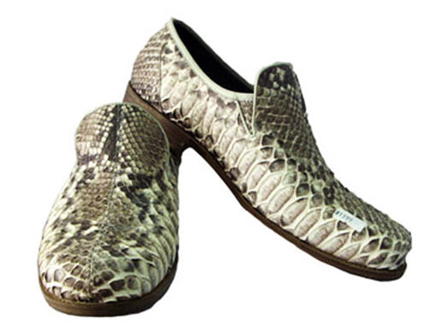
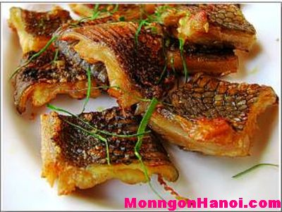
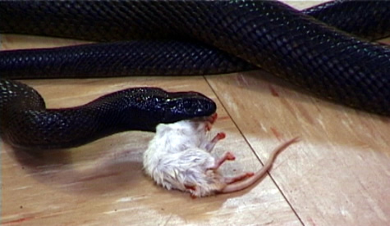
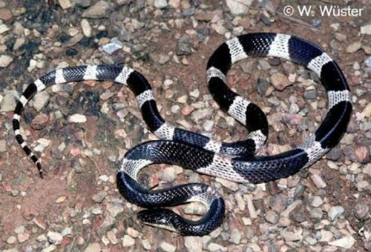
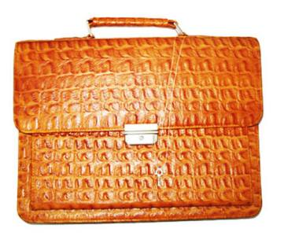
BÀI 40: ĐA DẠNG VÀ ĐẶC ĐIỂM CHUNG
CỦA LỚP BÒ SÁT
IV
Vai trò
Một số loài rắn độc nguy hiểm:
1) Lợi ích:
Sản phẩm làm từ đồi mồi
-Tiêu diệt sâu bọ, chuột.
- Làm thực phẩm,
Tắc kè hoa bắt mồi
Rượu rắn
Rắn hổ mang
dược phẩm,
Ba ba hấp
Giày da trăn
sản phẩm mĩ nghệ.
2) Tác hại:
- Gây độc, nguy hiểm cho người: Rắn….
Cặp xách da cá sấu
Rắn tiêu diệt chuột
Rắn nướng trui
Mai rùa làm thuốc
Rắn cạp nong

Slide 29
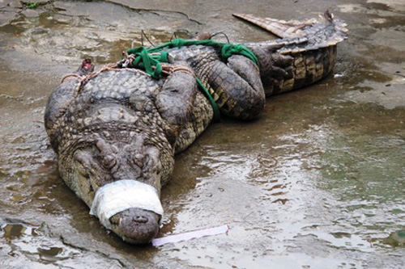
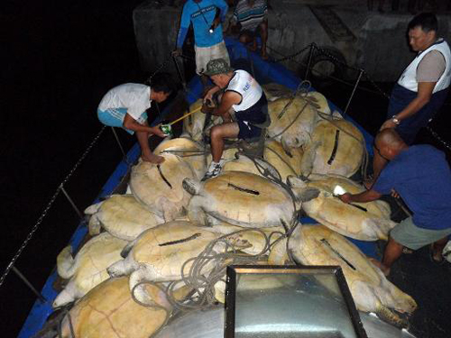
Săn bắt cá sấu, rùa trái phép

Slide 30
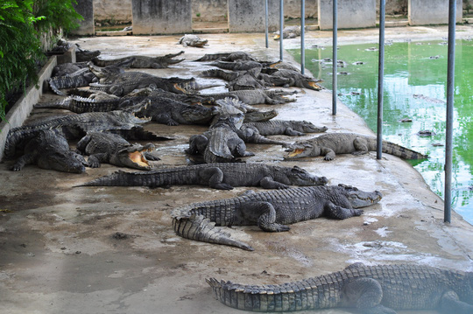
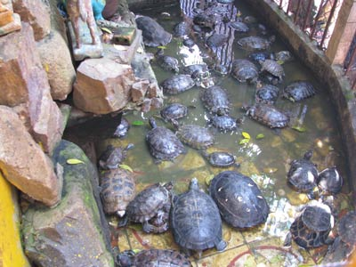
Biện pháp bảo vệ bò sát

Slide 31
CỦNG CỐ

Slide 32
Bô có vảy có đặc điểm gì
A. Hàm có răng lớn,trứng có vỏ đá vôi bao bọc
B. Hàm không có răng, không có mai và yếm
C. Hàm ngắn, có răng nhỏ mọc trên hàm, trứng có màng dai bao bọc
D. Hàm dài, răng nhỏ, trứng có vỏ đá vôi bao bọc

Slide 33
Đặc điểm của bộ rùa là
A. Hàm không có răng
B. Có mai và yếm
C. Vỏ đá vôi
D. Cả A,B,C

Slide 34
Đặc điểm của bộ cá sấu là gì?
A. Hàm rất dài, có nhiều răng, nhọn và sắc
B. Răng mọc trong lỗ chân răng
C. Trứng có vỏ đá vôi bao bọc
D. Cả A,B, C đều đúng

Slide 35
BÀI 40: ĐA DẠNG VÀ ĐẶC ĐIỂM CHUNG
CỦA LỚP BÒ SÁT
HS học bài, trả lời câu hỏi trong SGK.
Đọc và tìm hiểu bài mới.

Slide 36
Câu 1: Đặc điểm tim 3 ngăn có vách hụt ngăn tâm thất là của lớp động vật nào?
a. Cá b. Lưỡng cư c. Bò sát d. Chim
Câu 2. Bộ não của thằn lằn gồm 5 phần giống ếch nhưng ở thằn lằn có phần phát triển hơn đó là: a. Não trước c. Não trung gian và tiểu não b. Não trước và tiểu não d. Não trung gian
Câu 3: Những lớp động vật có xương sống, đẻ trứng và biến nhiệt:
a. Lưỡng cư, cá, chim. b. Thú, cá, lưỡng cư.
c. Cá xương, lưỡng cư, bò sát. d. Chim,thú, bò sát.
Câu 4: Thằn lằn sống được nơi khô nóng là nhờ :
A. Cổ dài B. Mình và đuôi dài C. Da phủ vảy sừng khô, bóng. D. Chi ngắn có vuốt.
Câu 5: Sự thông khí qua phổi ở thằn lằn thực hiện nhờ:
A. Nâng, hạ thềm miệng. B. Sự tham gia của các túi khí.
C. Sự co dãn của cơ liên sườn và cơ hoành. D. Sự co dãn của cơ liên sườn.
Câu 6: Vảy sừng của thằn lằn bóng có vai trò:
A. Dễ di chuyển B. Ngăn sự thoát nước cơ thể
C. Giúp cho da luôn ẩm ướt D. Bảo vệ không cho động vật khác ăn thịt
Câu 7 : Đặc điểm nào của thằn lằn giúp giảm sự thoát hơi nước?
A- Da khô có vảy sừng B- Mắt có mi C- Màng nhĩ nằm trong hốc tai D- Chi có vuốt
Câu 8: Đại diện bò sát thuộc bộ có vảy là:
A. Thằn lằn bóng, cá sấu. B. Thằn lằn bóng, rắn ráo.
C. Rùa núi vàng, rắn ráo. D. Ba ba, thằn lằn bóng.
Câu 9: Đặc điểm tuần hoàn của thằn lằn là :
A. Tim hai ngăn, 1 vòng tuần hoàn B. Tim 3 ngăn, 2 vòng tuần hoàn
C. Tim 3 , tâm thất có vách hụt, hai vòng tuần hoàn D. Tim 4 ngăn, 2 vòng tuần hoàn
Câu 10: Đặc điểm không có ở thằn lằn là :
A. Chân 5 ngón, có vuốt B. Da khô có vẩy sừng
C. Có hai chi sau to, khoẻ D. Đầu có cổ dài

